Slide 1
春暉社團成果
113學年度

Slide 2
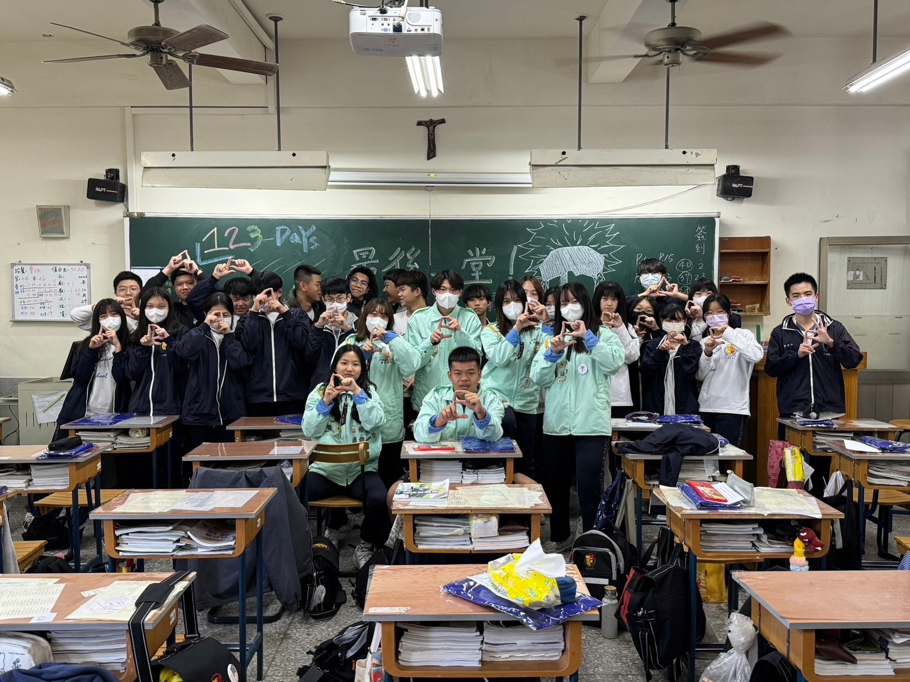
第11屆幹部&第12屆成員

Slide 3
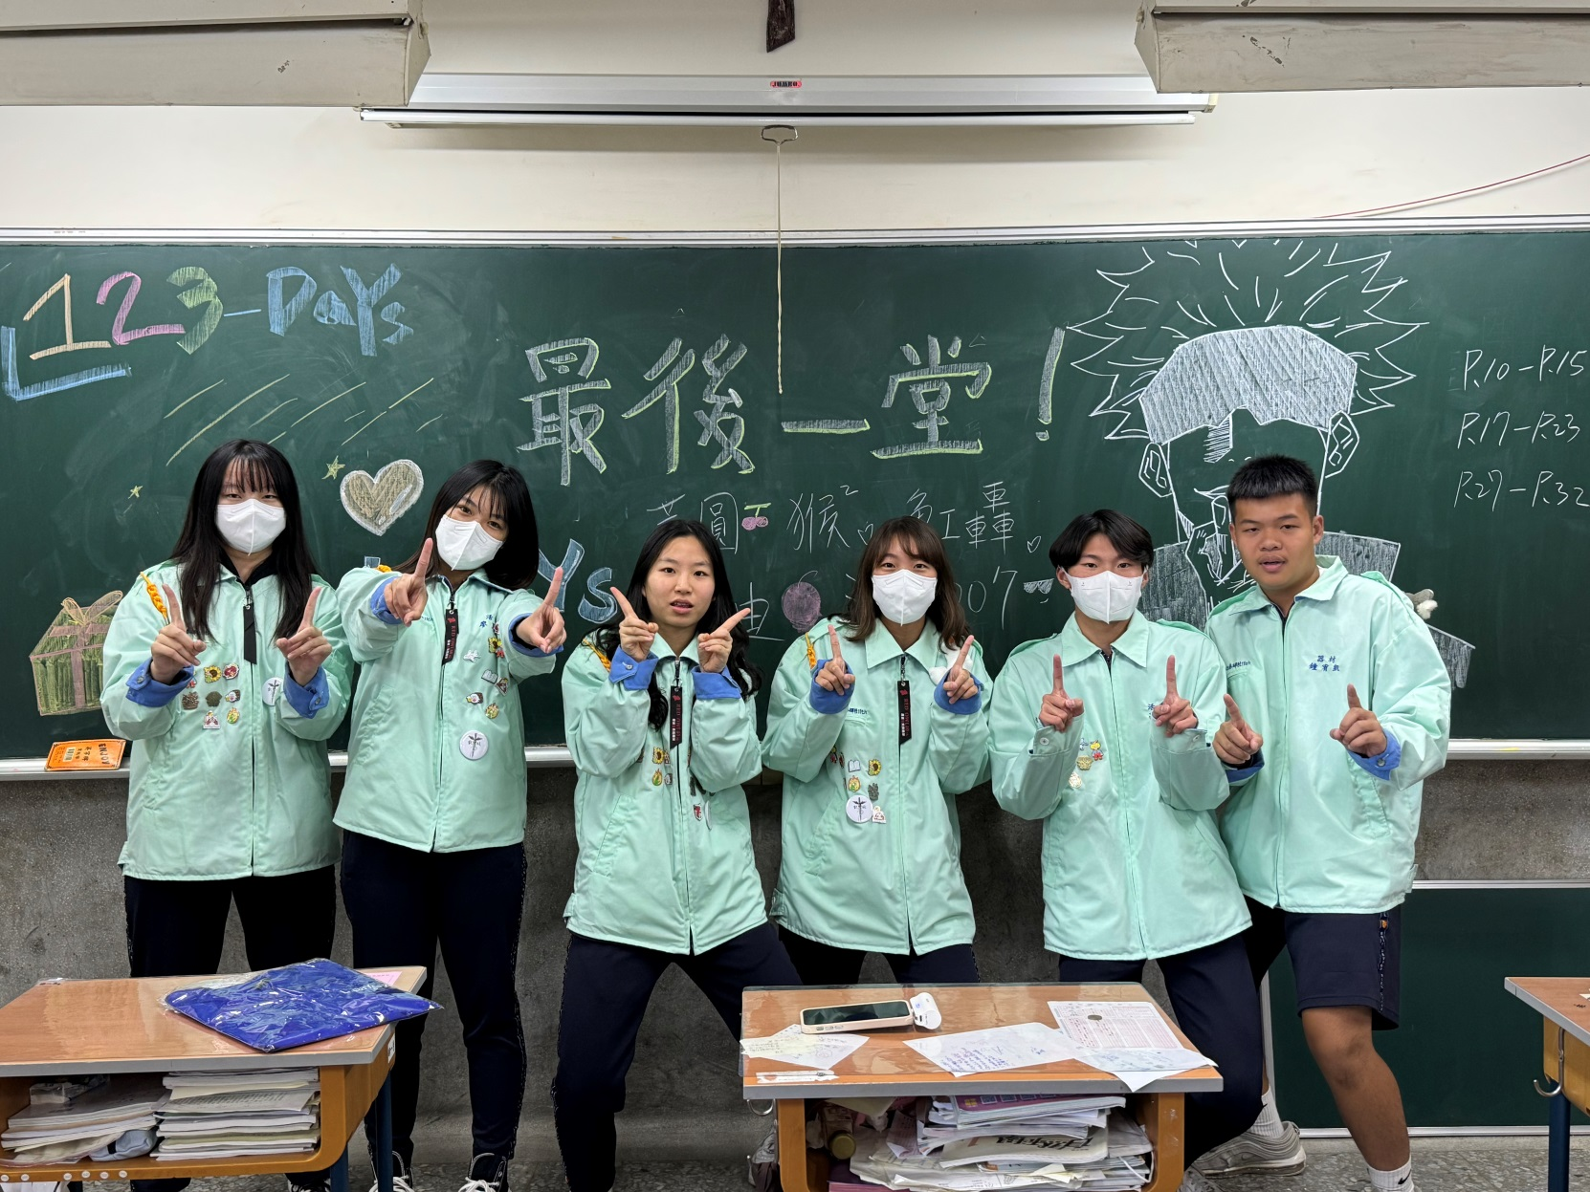
第11屆幹部

Slide 4
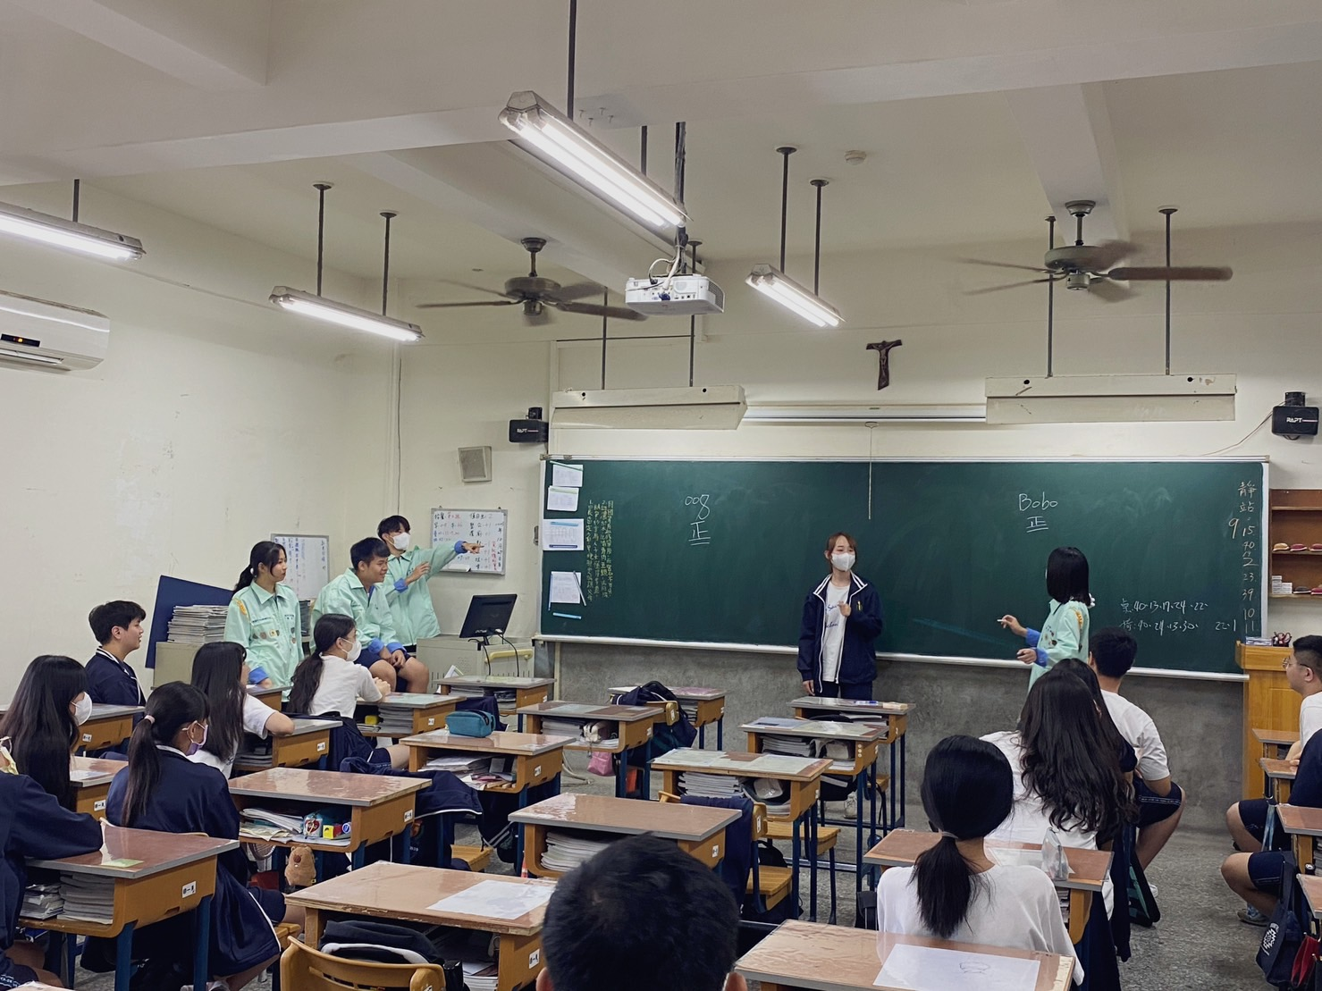
團康遊戲-培養正向休閒興趣

Slide 5
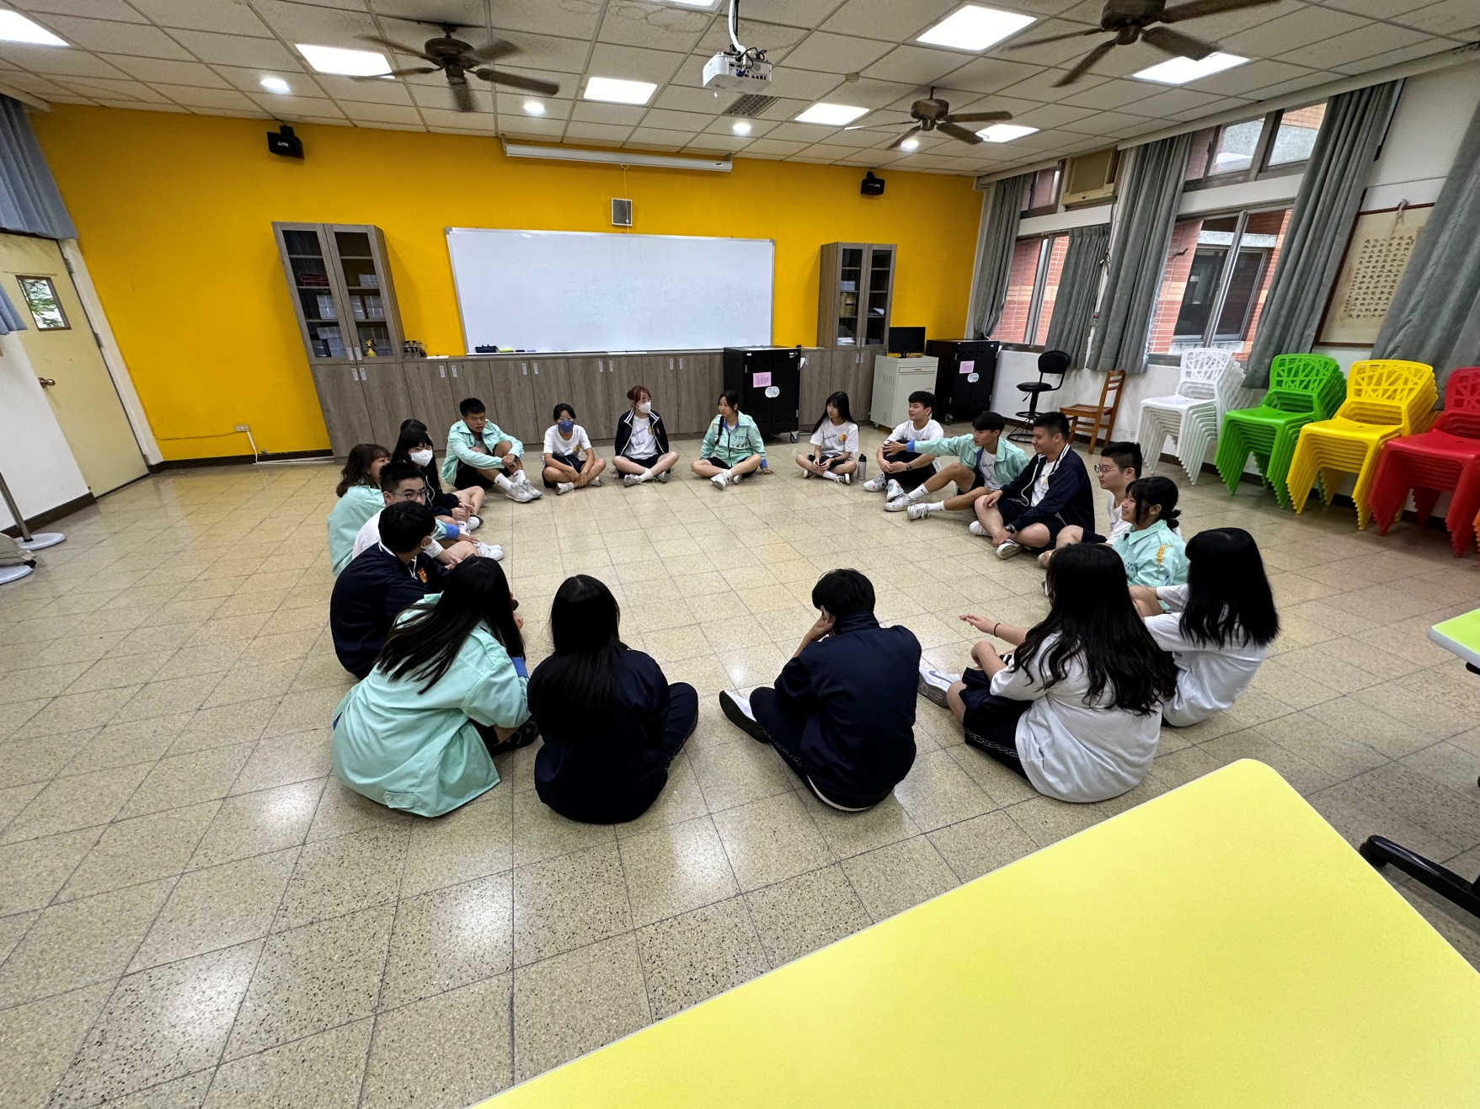
團康活動-培養正向休閒興趣

Slide 6
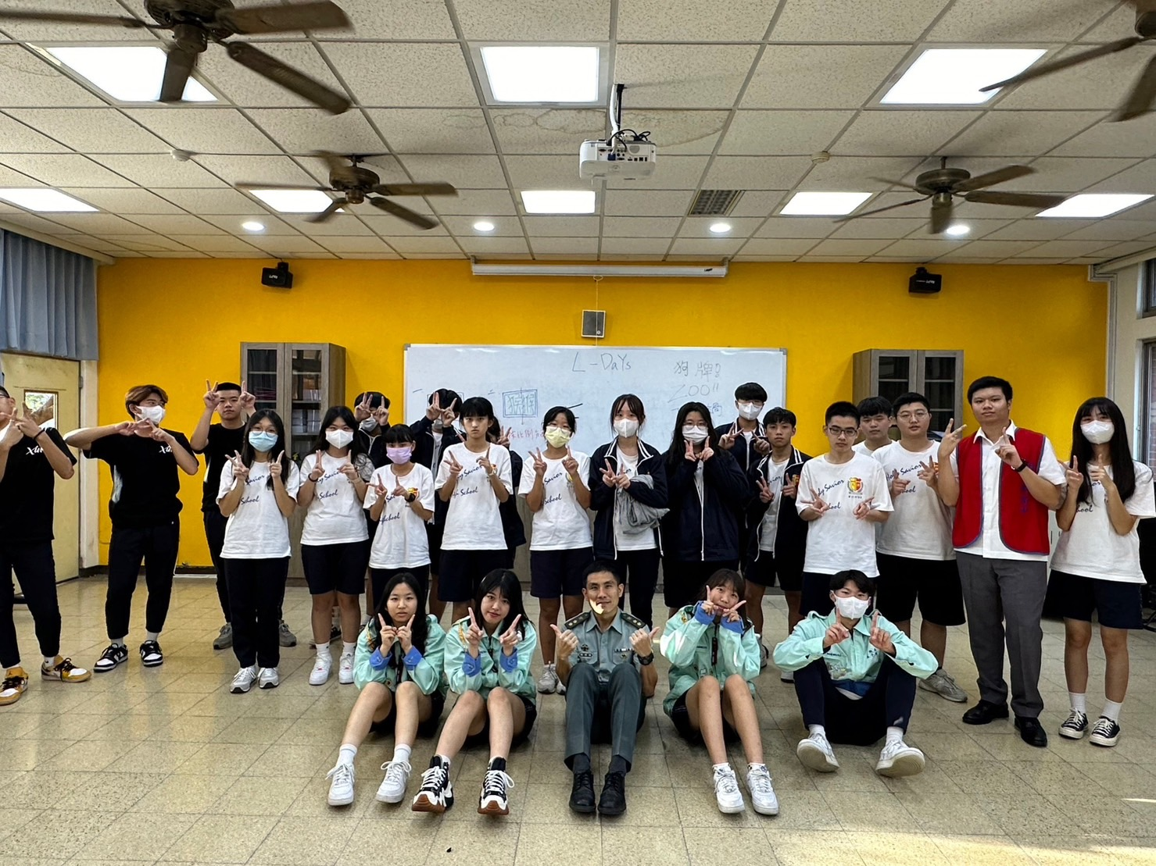
團康活動-培養正向休閒興趣

Slide 7
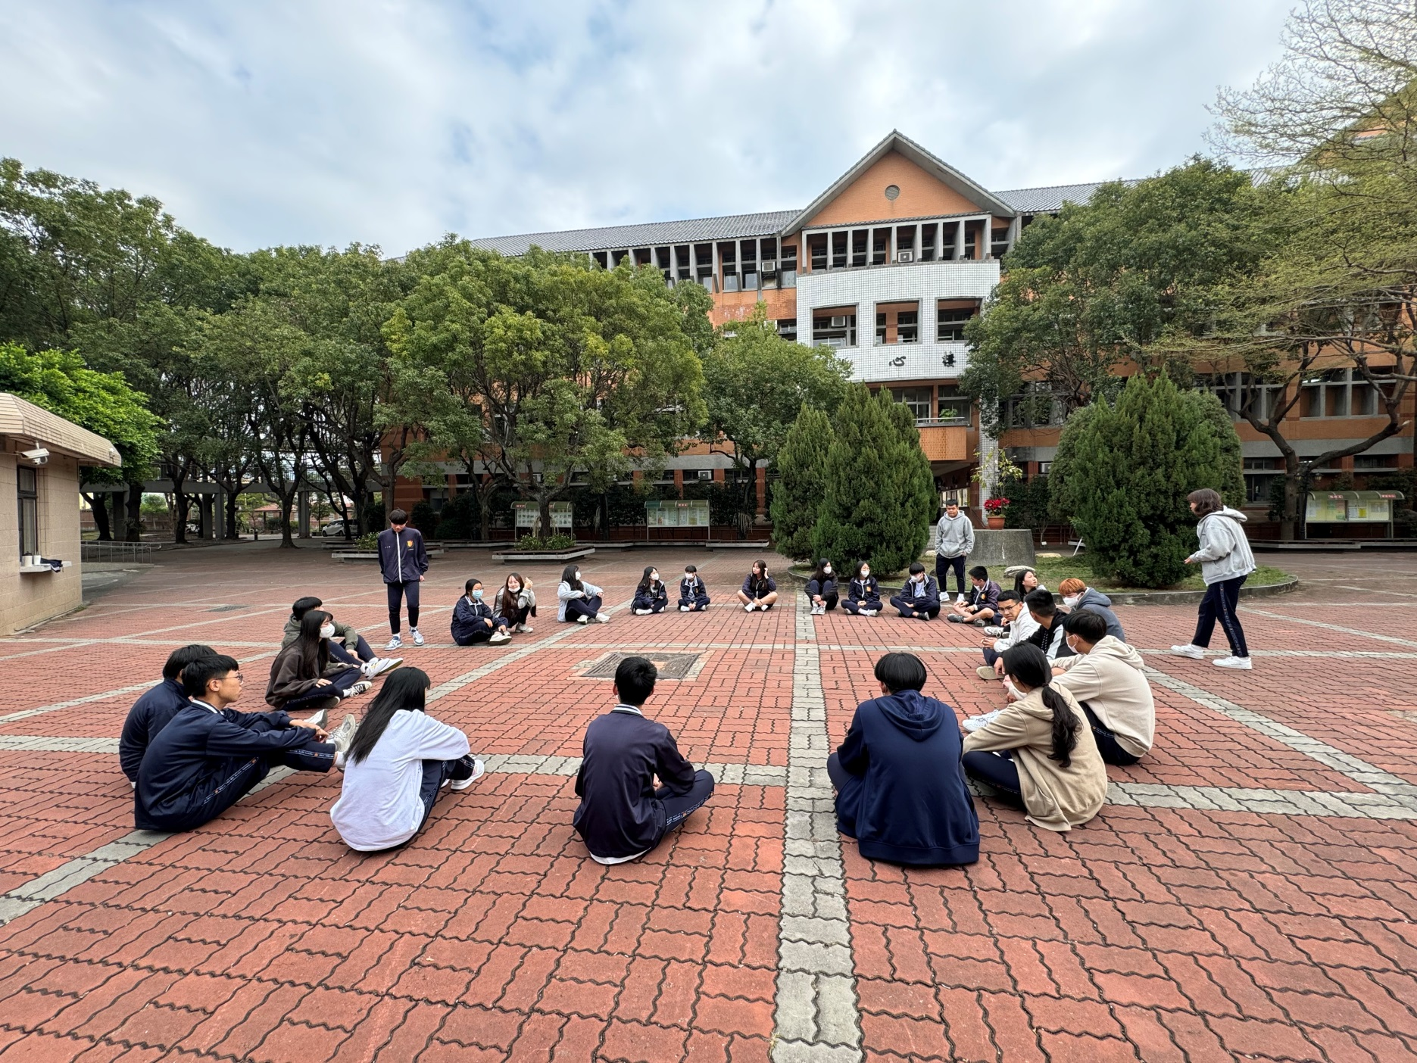
大地遊戲-培養正向休閒興趣

Slide 8
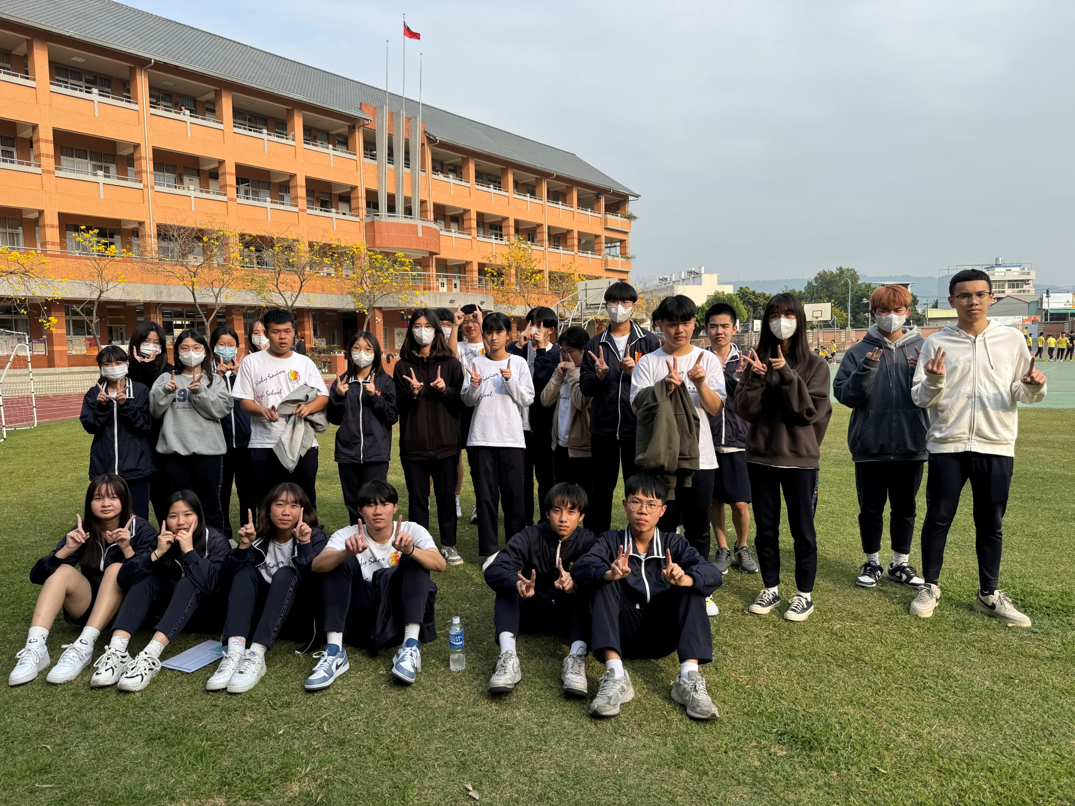
大地遊戲-培養正向休閒興趣

Slide 9
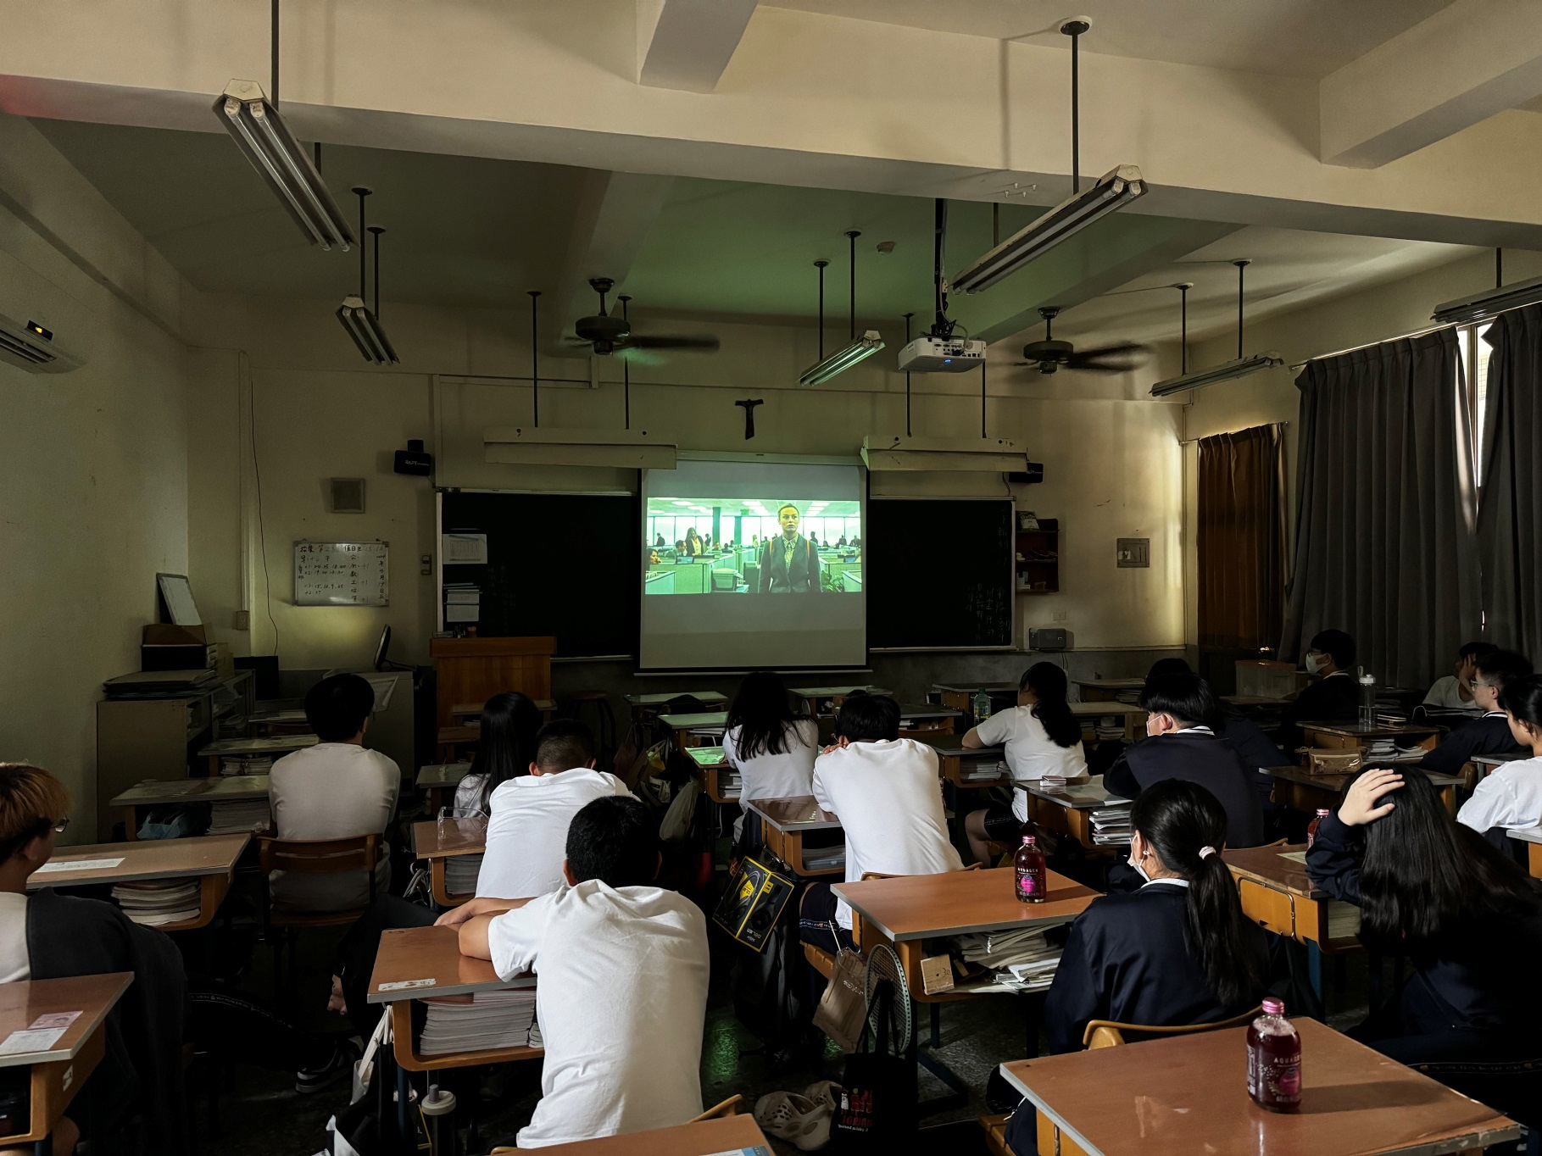
生命教育電影欣賞

Slide 10
